Slide 1

БЕЗПЕЧНА ПОВЕДІНКА
Степанова О.В., вчитель початкових класів ЗОШ №23 м.Луцька

Slide 2
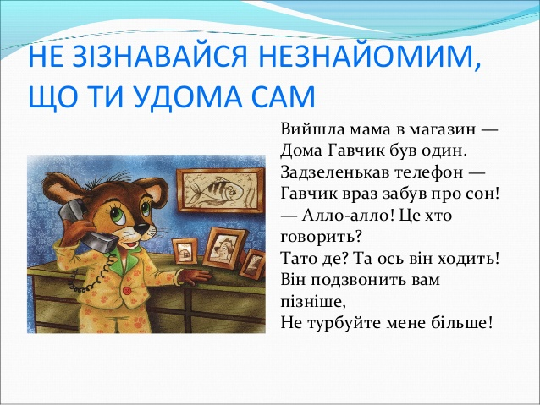

Slide 3


Slide 4


Slide 5


Slide 6
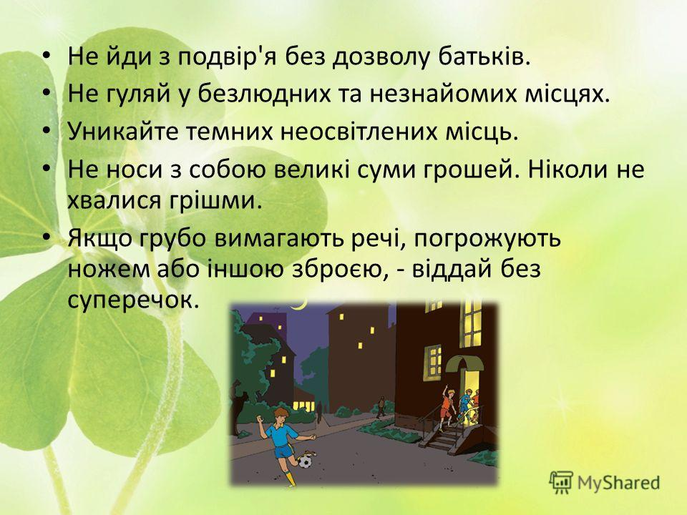

Slide 7


